Slide 1



Факультет информатики, математики и компьютерных наук
Памятка по написанию и защите курсовой работы и выпускной квалификационной работы
(КР и ВКР)

Slide 2
1 этап – Выбор темы
С 10 октября по 15 ноября текущего учебного года темы КР/ВКР становятся доступны для выбора
студента (ссылку на эл. таблицу предоставит сотрудник Учебного офиса. Кроме темы в таблице указаны
ФИО научного руководителя).
Если студент выбрал тему из предложенного
списка
Если студент не выбрал тему из
предложенного списка
Предложить свою тему, обсудив ее с предполагаемым
руководителем, который имеет право ее принять или
отклонить, или совместно со студентом,
переформулировать, а затем подписать заявление у
руководителя
Подойти к указанному в списке руководителю и
договорившись о написании работы,
подписать у него заявление
В случае, если ни одна заявка студента на тему КР/ВКР
не утверждена, он имеет право повторно выбрать тему
в период с 15 до 30 ноября текущего учебного года
.
Изменение, в том числе уточнение, темы КР/ВКР возможно не позднее, чем за один календарный месяц до установленного срока
представления итогового варианта работы

Slide 3

2 этап - Выполнение и оценивание КР/ВКР
1. Подписание инд. задания у научного руководителя
2. Предъявление студентом руководителю проекта КР/ВКР (актуальность, структура работы, замысел,
список основных источников, определить объект и предмет исследования, методы, выделить проблему, на
решение которой будет направлена ВКР, и предположить ожидаемый результат) – срок определяется руководителем
3. Предъявление первого варианта ВКР. Текст первого варианта ВКР передается руководителю для замечаний;
при необходимости в дальнейшем проводится корректировка текста - срок определяется руководителем
4. Предъявление готовой КР/ВКР руководителю с последующей загрузкой текста в соответствующий модуль ЭИОС
НИУ ВШЭ для проверки работы системой «Антиплагиат» - срок определяется руководителем. Оценивание КР/ВКР научным
руководителем (письменный отзыв) – в течение 7 дней после получения итогового варианта
5. Рецензирование ВКР - рецензент передает ответственному лицу от учебного офиса ОП на адрес корпоративной
электронной почты или загружает ее в ЭИОС письменную рецензию на ВКР не позднее, чем за шесть календарных
дней до даты защиты ВКР
Окончательная оценка по КР/ВКР выставляется членами комиссии по результату защиты
работы

Slide 4
Требования к оформлению, структуре и содержанию КР/ВКР
Технические требования
Рекомендуемый объем ВКР должен составлять около 50 страниц машинописного текста, не считая страниц Приложения (если оно есть). Рекомендуемый объем КР – 30 страниц, не считая Приложения.
КР/ВКР печатается на стандартном листе бумаги формата А4. Поля оставляются по всем четырем сторонам печатного листа: левое поле – 30 мм, правое – не менее 10 мм, верхнее и нижнее – не менее 20 мм, примерное количество знаков на странице – 2000. Шрифт Times New Roman размером 14, межстрочный интервал 1,5.
Выравнивание по ширине.
Нумерация страниц – сквозная.
Титульный лист считается первой страницей работы, но номер на нем не проставляется. На оглавлении проставляется страница - 2. На страницах номера проставляются внизу, по центру.
Каждый абзац должен начинаться с красной строки – абзацного отступа. Отступ - 1,25.
Каждая новая глава начинается с новой страницы; это же правило относится к другим основным структурным частям работы (введению, заключению, списку литературы, приложению).
Для ввода заголовков первого уровня (название глав, введение, заключение, список использованной литературы, приложение) используется шрифт Times New Roman размером 16 пт., начертание – полужирный. Интервал перед заголовком первого уровня – 0 пт. Для ввода заголовков второго уровня (названия параграфов и т.п.) используется шрифт Times New Roman размером 14 пт., начертание – полужирный. Абзацный отступ у заголовков всех уровней не устанавливается. Выравнивание по центру. Одинарный отступ от основного текста. По окончании текста параграфа и до названия следующего параграфа – двойной отступ.

Slide 5
Образец оформления главы и параграфов по отношению к основному тексту и нумерации страниц
7
Глава 1. Обзор нотаций моделирования на примере
BPMN и BMM (16 р-р)
  1.1. Модель бизнес мотивации предприятия (14 р-р)
Организации существуют для обмена ценностями с клиентами и
другими заинтересованными сторонами – это стратегия.
д1.2. Разбор и анализ методологии BPMN (14 р-р)
BPNM – это методология, позволяющая создавать схемы бизнес- процессов определенных организаций для решения существующих задач и решения проблем путем построения диаграмм.
7

Slide 6
Правила написания формул, символов
Формулы располагают отдельными строками в центре листа или внутри текстовых строк. В тексте рекомендуется помещать формулы короткие, простые, не имеющие самостоятельного значения и не пронумерованные. Наиболее важные формулы, а также длинные и
громоздкие формулы, содержащие знаки суммирования, произведения,
дифференцирования, интегрирования, располагают на отдельных строках. Однострочные формулы должны быть набраны тем же шрифтом, что и основной текст. Размер шрифта
многострочных формул может быть уменьшен.
Правила оформления таблиц, рисунков, графиков
Таблицы и рисунки должны иметь названия и порядковую нумерацию (например, табл. 1, рис. 3).
Нумерация таблиц и рисунков должна быть сквозной для всего текста курсовой. Порядковый номер
таблицы проставляется в правом верхнем углу над ее названием. Наименование таблицы приводят с
прописной буквы без точки в конце.
Порядковый номер рисунка и его название проставляются под рисунком.

Slide 7
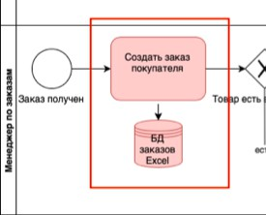
Образец ссылок и оформления таблиц и рисунков:
Так, по статистике компании 2/10 заказов обычно теряются в массиве файлов. Поиск и обработка
информации может занимать от 30 минут до нескольких часов. Все это является следствием ручной
обработки заказов (рис. 11) и других связанных проблем (табл. 3).
Табл. 3 - Анализ проблем ручной обработки онлайн-заказа
Проблема | Причина | Следствие | Возможное решение | Системное решение
Неавтоматизи- рованная форма оформление заказа | Ручной ввод, большое количество Excel файлов | Потеря времени, информации | Использование CRM | SalesapCRM
Трудности в поиске и обработке информации | Большое количество Excel файлов | Потеря времени, информации, клиента | Использование CRM с удобной навигацией и интерфейсом
Трудности в совместном доступе | Отсутствие функции совместного доступа в Excel | Потеря времени | Использование CRM с поддержкой совместного доступа
Рис. 11- Фрагмент схемы процесса
онлайн-заказа (получение заказа)
Текст в таблицах набирается пониженным кеглем с одинарным межстрочным интервалом. Например, при наборе основного текста 14 кеглем, таблицы набираются шрифтом с
установленным размером 11-12.

Slide 8
Правила оформления списка литературы и сносок
Список использованной литературы (использованных источников или библиографический
список – допустим любой вариант) включает в себя литературные, статистические и другие
источники, материалы которых использовались при написании работы. Способы расположения источников в списке литературы: по мере появления в тексте.
Сноски. При цитировании текста цитата приводится в кавычках, а после нее выставляются квадратные скобки, в
которых указывается номер из списка литературы, под которым записан источник информации.
Образец оформления сноски и списка литературы
Е. А. Баландина и С. В. Тимошенко под событием понимают «мгновенное изменение состояния некоторого
объекта системы. С точки зрения динамики система рассматривается как совокупность связанных друг с другом
процессов, причем взаимодействие между ними управляется и координируется совершающимися событиями».[3]
Список использованной литературы (размещается в конце работы и в нем цитируемая работа расположена под № 3).
Федоров И.Г. Моделирование бизнес-процессов в нотации BPMN 2.0 / Научно-практическое издание. – М:
МЭСИ, 2018. – 133 с.
2. Dа Silva Moreira Ferreira, A., Loiola, E., Guedes Gondim, S.M. Motivations, business planning, and risk management:
entrepreneurship among university students // RAI Revista de Administração e Inovação. 2017. v.14, i.2. – pp. 140-150.
3. Баландина Е.А., Тимошенко С.В. Обзор и анализ средств моделирования. Современные проблемы науки и
образования. 2014. № 3. URL: https://science-education.ru/ru/article/view?id=13178 (дата обращения: 27.09.2024).

Slide 9
Правила оформления приложения
Приложение – необязательная часть работы, которая имеет дополнительное, обычно
справочное значение, но может стать необходимой для более полного освещения темы
По содержанию могут быть очень
разнообразны: копии подлинных документов,
выдержки из отчётных материалов, отдельные
положения из инструкций и правил, аналитика и т.д.
По форме могут представлять собой
текст, таблицы, графики, карты, схемы и т.д.
В общем объеме КР/ВКР приложения не учитываются, но работа имеет сквозную нумерацию, поэтому
приложения продолжают нумерацию страниц работы (если список литературы закончился на странице
30, то страница Приложения 1 будет пронумерована - 31 и т.д.). Если приложений несколько, то отдельно нумеруется каждое (Приложение 1, Приложение 2 и т.д.).
Каждое приложение должно начинаться с новой страницы с указанием в правом верхнем углу слова
«Приложение» и иметь тематический заголовок. Связь основного текста с приложениями
осуществляется через ссылки, например, (См. Приложение 1). Отражение приложения в оглавлении
работы делается в виде самостоятельной рубрики с полным названием каждого приложения.

Slide 10
Требования к содержанию и структуре исследовательской КР/ВКР
    Структура работы:
    Титульный лист
    Оглавление
Введение (до 5 страниц)
Основная часть работы
Заключение (до 3 страниц)
Список использованной литературы
Приложение (при необходимости)
Оглавление включает в себя перечисление всех частей работы с указанием номера страницы
Введение. В нем характеризуются актуальность, цели и задачи работы, предмет и методы исследования, новизна и
достоверность полученных результатов, теоретическая
значимость и практическая ценность исследования темы
Основная часть работы обычно включает в себя теоретическую часть (описание выбранных или предлагаемых методов, алгоритмов, моделей, методик т.д.) и
практическую часть (в т.ч. описание эксперимента, анализ и оценка полученных
результатов), состоит из глав и параграфов
Заключение - очень важная часть, поскольку содержит общие выводы, сделанные студентом по результатам самостоятельно проведенного исследования. Здесь необходимо кратко, с логической последовательностью
изложить полученные в ходе исследования промежуточные результаты и выводы, затем обобщить их и
сформулировать окончательный общий вывод по всей работе, показать его в контексте складывающихся
перспектив дальнейшего изучения темы
Список использованной литературы составляется согласно ГОСТ P 7.0.5–2008 («Библиографическая запись. Библиографическое описание электронных ресурсов. Общие требования и правила составления») по мере появления источника в тексте
Приложение - это вспомогательная часть КР/ВКР (при необходимости). В приложение могут быть вынесены результаты экспериментов
(таблицы, графики и проч., код программы)

Slide 11
Образец оформления оглавления
Оглавление
Введение………………………………..……………………….……………..3
Глава 1. Название главы...……………...………………………….……….…7
1.1. Название параграфа.……………………………………………………...7
1.2. Название параграфа ………………………………………….………….11
1.3. Название параграфа ……………………………………………………..15
Глава 2. Название главы ……………………………………….…………….19
2.1. Название параграфа …….……………………..………………..…….....19
2.2. Название параграфа ….…………….………………..….…………....….24
Глава 3. Название главы ……………………………………………………...30
3.1. Название параграфа……………………………………………………....30
3.2. Название параграфа………………………………………………………36
3.3. Название параграфа………………………………………………………42
Заключение…………………..…..………………………………………….....46
Список использованной литературы.………………………………………..49
Приложение 1. Название приложения…………………………………….…51
Приложение 2. Название приложения……………………………………….53

Slide 12
Требования к содержанию и структуре проектной КР/ВКР
Если КР/ВКР выполняется в формате проекта, то оформляется техническая документация в соответствии с ЕСПД. В
документацию входят:
    Техническое задание;
    Анализ проблематики (в т.ч. анализ бизнес-процессов предприятия с использованием
    общепринятых инструментов и средств и т.п.);
    Анализ существующих решений и аналогов;
    Пояснительная записка;
    Программа и методика испытаний;
    Текст программы;
    другие необходимые документы (например, Руководство оператора, Описание языка).
В КР/ВКР должны быть реализованы все пункты технического задания. Пояснительная записка оформляется в
соответствии с ГОСТ 19.404-79 «Пояснительная записка. Требования к содержанию и оформлению».

Slide 13

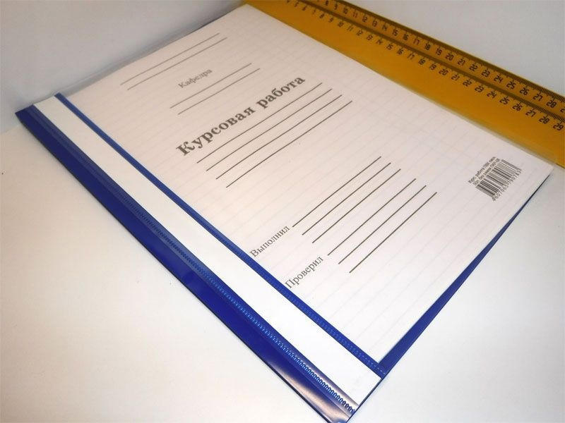
Требования к документам по КР/ ВКР
КР подлежит публичной защите перед комиссией в соответствии с расписанием.
ВКР работа подлежит обязательной публичной защите в комиссии ГЭК по утвержденному графику.
На защиту КР/ВКР представляются:
    текст итогового варианта КР/ВКР в бумажном сброшюрованном виде;
    отзыв руководителя КР/ВКР;
    отзыв рецензента (только для ВКР);
    стандартная регистрационная форма, распечатанная со страницы системы «Антиплагиат» LMS после
    загрузки в систему КР/ВКР;
    иные демонстрационные и раздаточные материалы для комиссии (в т.ч. работающее
    приложение (исполняемый код) для КР/ВКР, выполненной в формате курсового проекта; программа
    (исходный код и исполняемый файл) для КР/ВКР, выполненной в формате исследовательской работы и
    т.п.).
Образцы брошюрования

Slide 14
Процедура защиты
    1. Защита КР/ВКР начинается с доклада студента по теме КР/ВКР.
    На доклад по КР – 5-7 минут; по ВКР бакалавра отводится не менее 15 минут.
Доклад должен включать:
1. Обоснование актуальности
избранной темы
2. Описание научной
проблемы
3. Формулировки цели и
задач работы
4. Обоснование новизны, теоретической
значимости и практической ценности темы исследования
5. По главам необходимо раскрывать основное содержание работы, обращая особое внимание на
наиболее важные разделы и интересные результаты, новизну работы, критические сопоставления и оценки
6. Заключительная часть доклада строится по тексту заключения ВКР, перечисляются общие выводы из ее текста без
повторения частных обобщений, сделанных при характеристике глав основной части, собираются воедино основные
рекомендации
Студент должен излагать основное содержание своей КР/ВКР свободно, не читая письменного текста.
В процессе доклада может использоваться компьютерная презентация КР/ВКР, подготовленный наглядный графический
(таблицы, схемы) или иной материал, иллюстрирующий основные положения КР/ВКР

Slide 15
2. После завершения доклада члены комиссии задают студенту вопросы как непосредственно
связанные с темой КР/ВКР, так и близко к ней относящиеся. При ответах на вопросы студент
имеет право пользоваться своей КР/ВКР
3. После ответов студента на вопросы членов комиссии оглашается оценка руководителя КР/ВКР и может быть зачитан отзыв на КР/ВКР. После оглашения оценки и отзыва руководителя КР/ВКР члены комиссии и все присутствующие могут задать уточняющие вопросы студенту
4. После ответов студента на вопросы членов комиссии зачитывается рецензия на ВКР. После этого члены ГЭК и все присутствующие могут задать уточняющие вопросы студенту
5. Затем студенту предоставляется заключительное слово. В своем заключительном слове студент должен ответить на замечания руководителя КР/ВКР и рецензента (для ВКР), если таковые имелись в отзыве и рецензии. После
заключительного слова студента процедура защиты КР/ВКР считается оконченной
6. Окончательная оценка КР/ВКР выставляется членами комиссии на ее закрытом заседании, в отсутствии студента, а
затем объявляется для всех студентов

